Slide 1
µ’ en µ’’ bepaling met de nanoVNA. Herman van Rees, PA0VRE

Slide 2
Nano vna
+
S11 output
+
Excel
geeft µ’ en µ’’
Notes:
een procedure wordt gepresenteerd om uitgaande van de met een nano VNA i.c.m. de meetkamer verkregen S11 data een grafische weergave van µ’ en µ’’ te genereren.

Slide 3
De meetkamer gemaakt door Henk PA0HKZ

Slide 4
Of het nou een grote ring….

Slide 5
Of een kleine ring betreft..

Slide 6
Wat moet je doen?
Start en stopfrequentie instellen en Kalibratie uitvoeren met NanoVNA-Sharp of –Saver.
Kalibratie: open, short=meetkamer, load=50 Ω
Ringkern plaatsen en S11 meten.
S11 data exporteren in <filenaam>.S1P file met nanovna-Sharp of -Saver.
S1P file importeren in Excel rekenblad.
Maten ringkern invoeren en µ’ , µ’’ zijn bekend -> mission completed!
Notes:
Uitleggen wat Sharp is.
S11 selecteren
Verwijzen naar aparte uitleg sessie voor geinteresseerden

Slide 7
Wat zit er onder de motorkap?

Slide 8
Excel rekenblad

Slide 9
Theorie
De impedantie als functie van de frequentie van een spoel is gegeven door :
Z= r + J2.π.f.L en L is gegeven door:
L=n².µ₀.µ’_{r} .A/l
n=aantal windingen, hier meetkamer = 1
µ₀=1,26.10⁻⁶
A doorsnede ringkern in m²
l = gemiddelde lengte ringkern in m

Slide 10
In Z= J2.π.f.L met L=n².µ₀.µ_{r} .A/l
is µ_{r} de enige onbekende dus:
Let op: µ_{r} = µ’_{r} -j µ’’_{r} !!
Notes:
Test

Slide 11
Samenvattend:
µ_{r} is reëel voor verliesvrij kernmateriaal
µ_{r} is complex wanneer sprake is van verliezen.
ideale spoel: Z= jωL .
Met verliezen: Z=( r + jωL)
In de praktijk altijd verliezen, -> complexe µ_{r} en Z van toepassing.

Slide 12
De s1p file opbouw
Z ( a + jb) is in S11 formaat gegeven in de *.S1P file.
Het S11 formaat heet “ Touchstone” formaat.
Touchstone is een file formaat specificatie waarmee de SnP files beschreven worden. Zie https://groups.io/g/rfseminar/files Daar heb ik een concept standaard geüpload ter inzage.
ook voorbeeldfiles van S1P files

Slide 13
De relatie tussen S11 ( touchstone formaat) en Z (a+jb) wordt gegeven door:
De uitwerking van die complexe deling is in de bijlage gegeven. Dat levert Z op.
Met het reëele deel a en het complexe deel jb van Z kan vervolgens µ’’ en µ’ berekend worden.

Slide 14
De functie S2Z(S11) in de DG8SAQ software zet de S11 parameter automatisch om in een reëel en imaginair deel van Z.
Die luxe hebben wij met de nanoVNA niet, vandaar het complexe rekenwerk.

Slide 15
Nog wat valkuilen:
Sharp exporteert in magnitude en graden
Excel rekent in radialen
Saver exporteert in R + Jx
S1p file met decimaalpunt, Excel met komma
Gevolg:
Aparte Excel voor sharp
Aparte Excel voor saver

Slide 16
Een grafiek maken?
De kolommen frequentie, µ’ en µ’’ uit Excel plotten.
Suggestie: MagicPlotStudent ¹⁾
Geen plot: -> uitlezen uit Excel per frequentie.
frequentie = kolom D; µ’’ = kolom N; µ’=kolom O

Slide 17
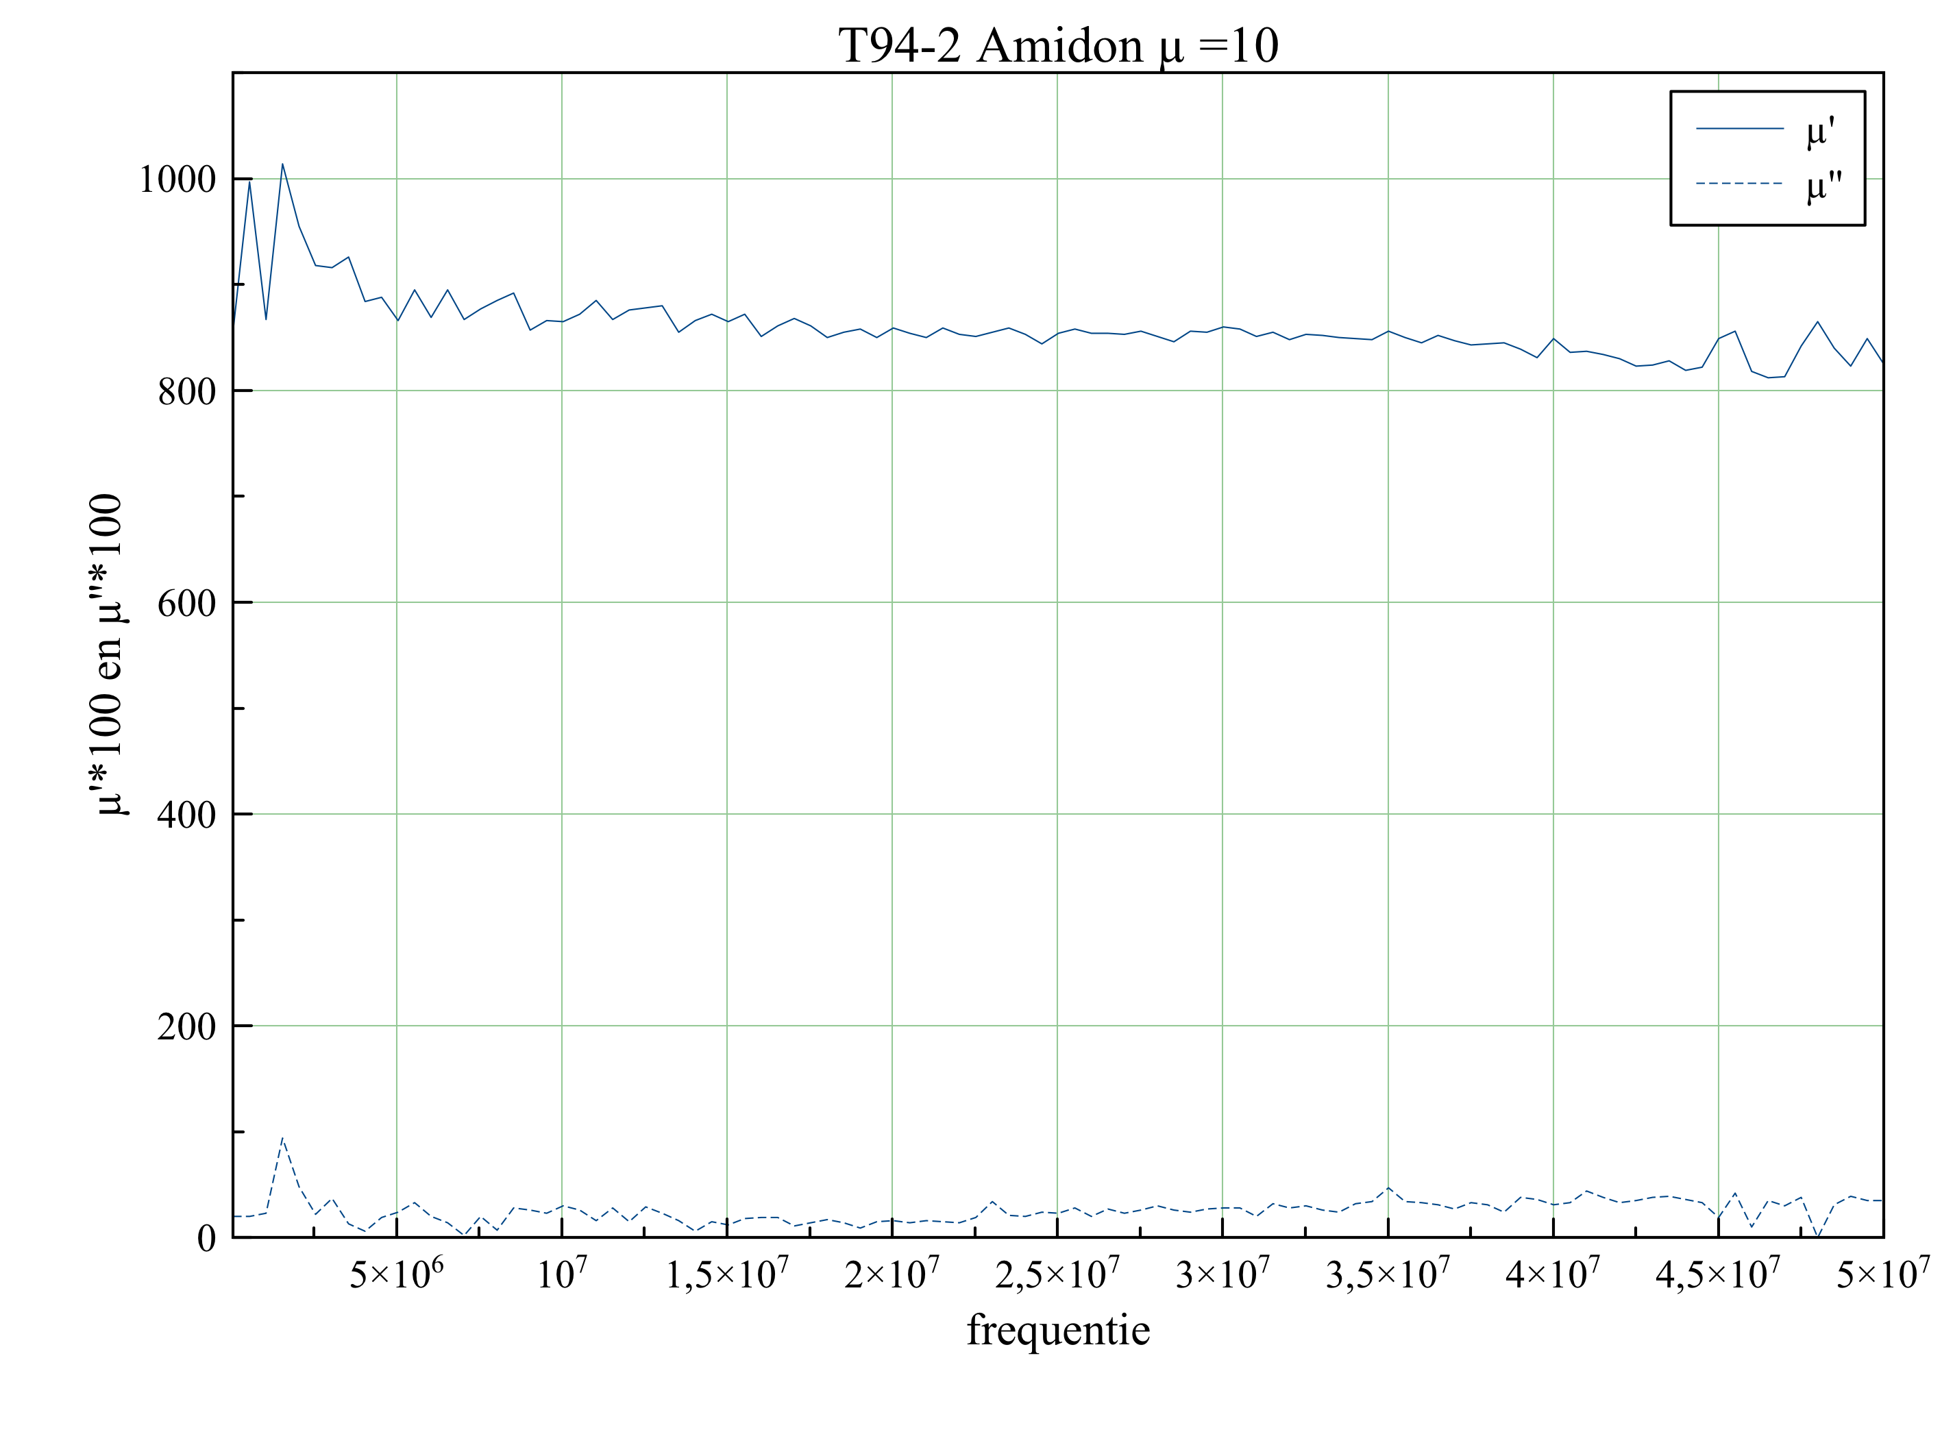
resultaat met plotprogramma

Slide 18
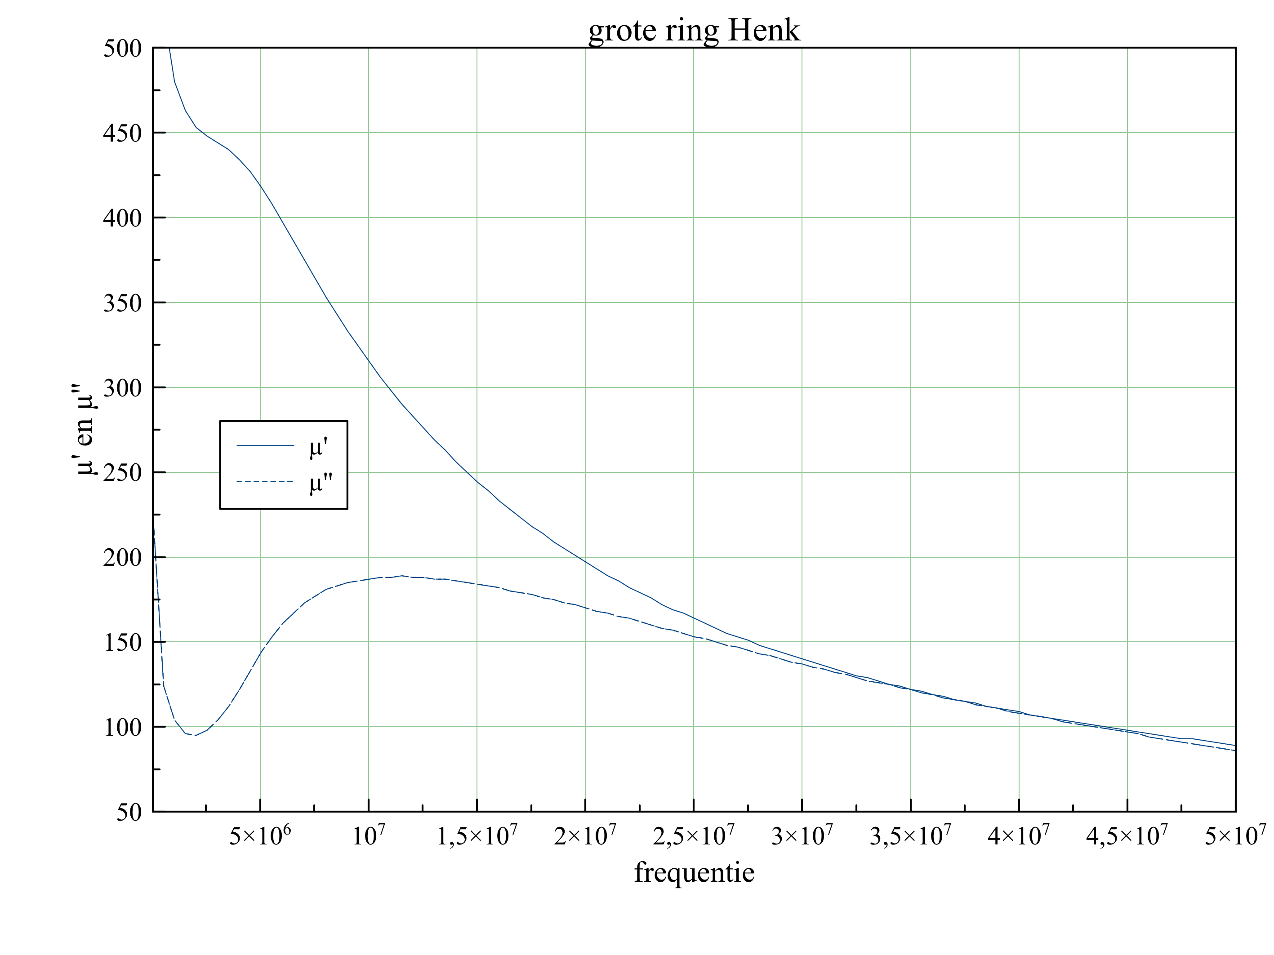

Slide 19
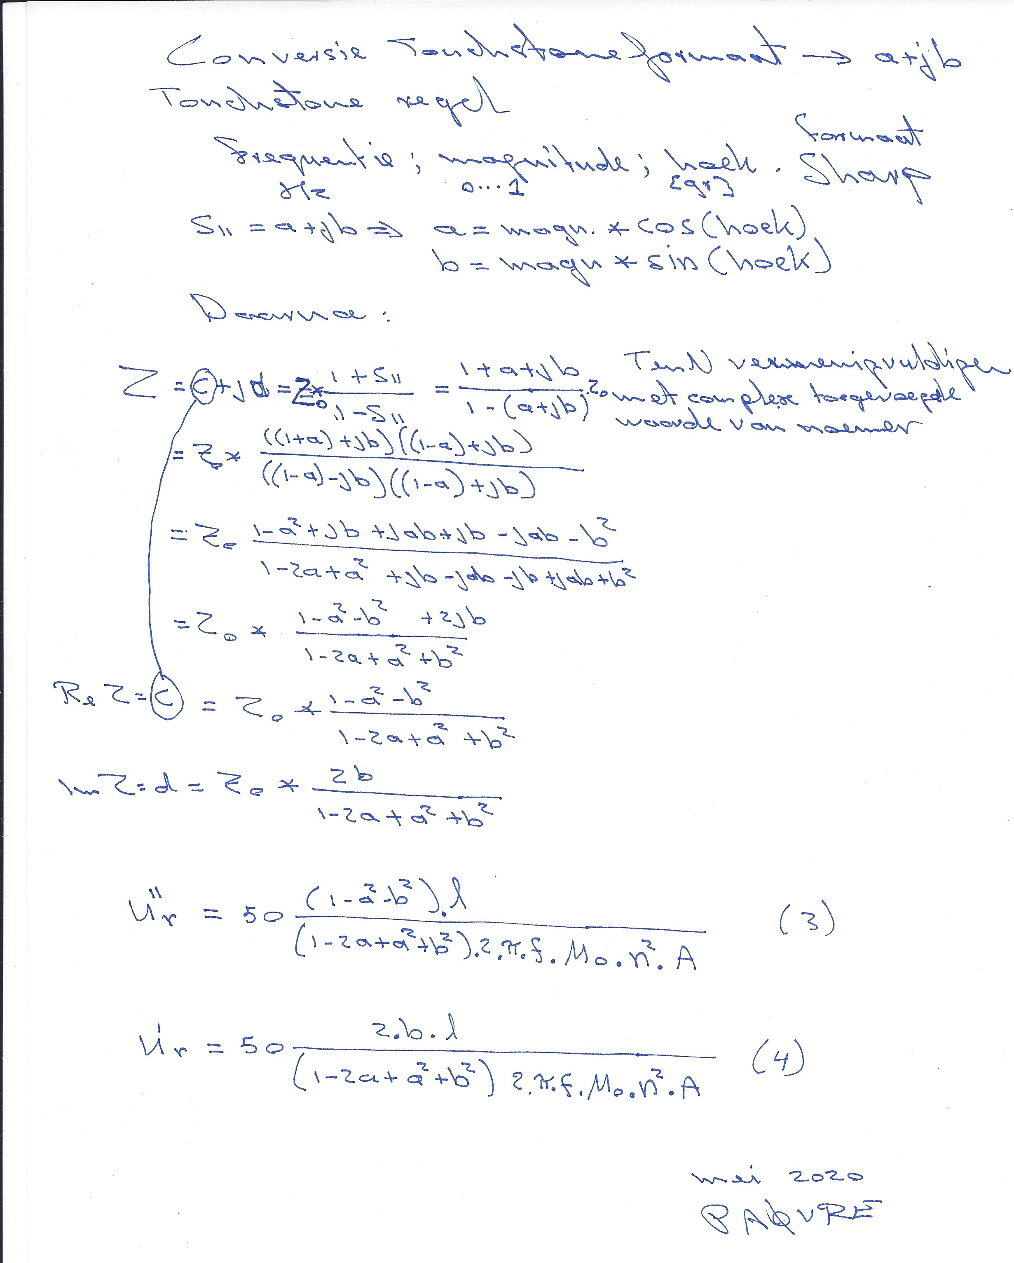

Slide 20
Dank voor uw aandacht.
Vragen?

